Slide 1
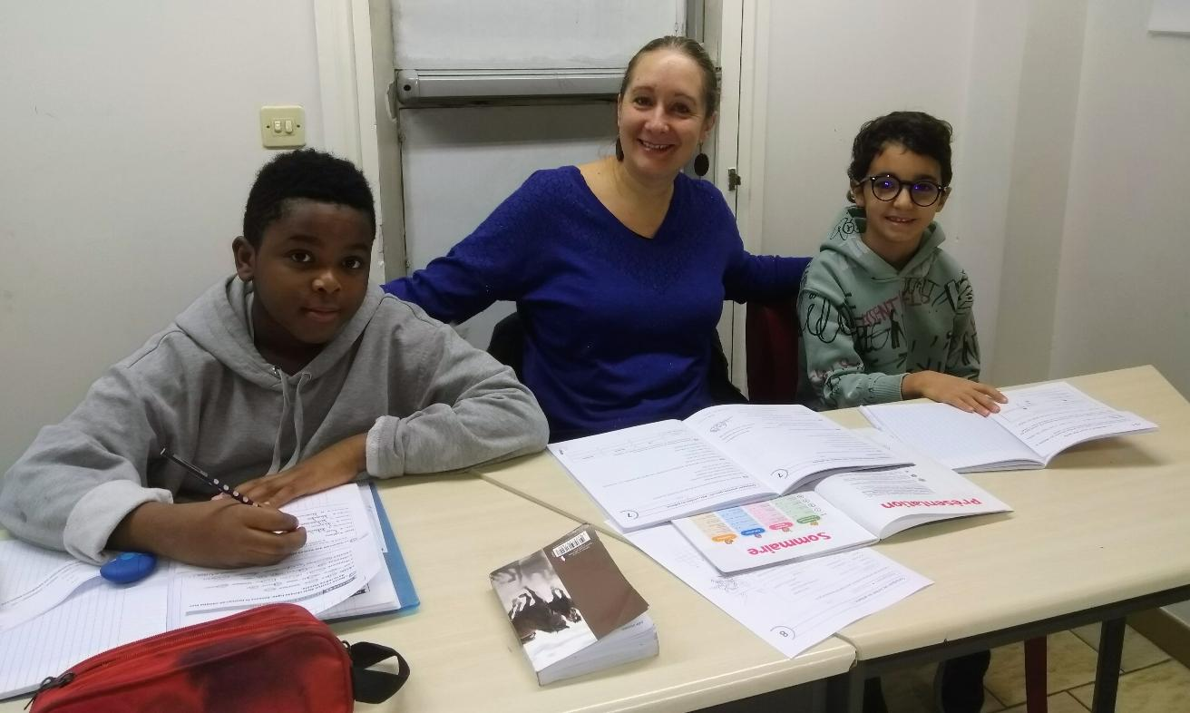
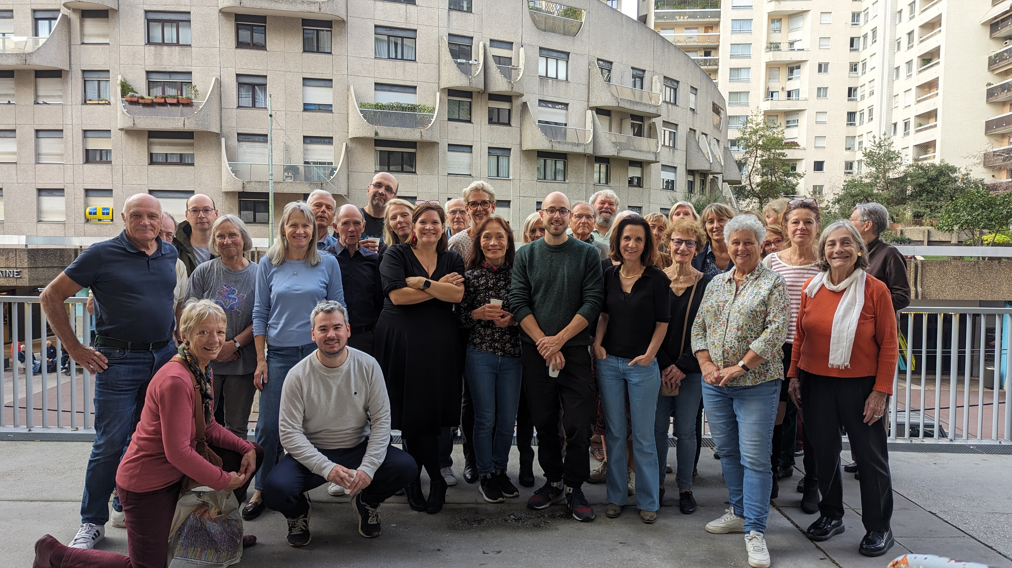

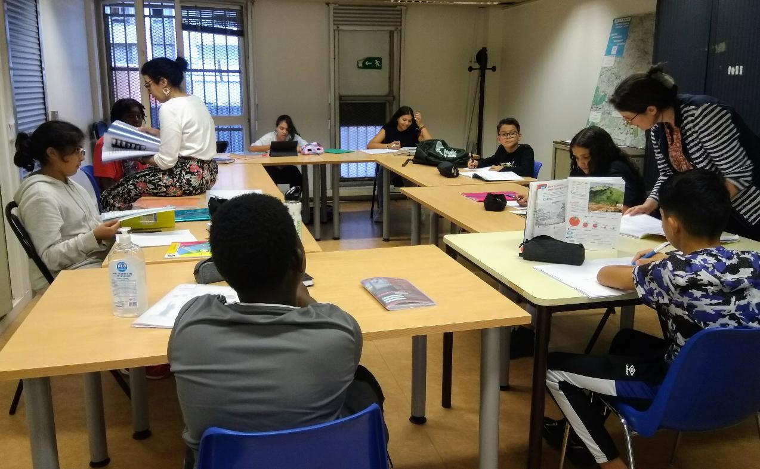
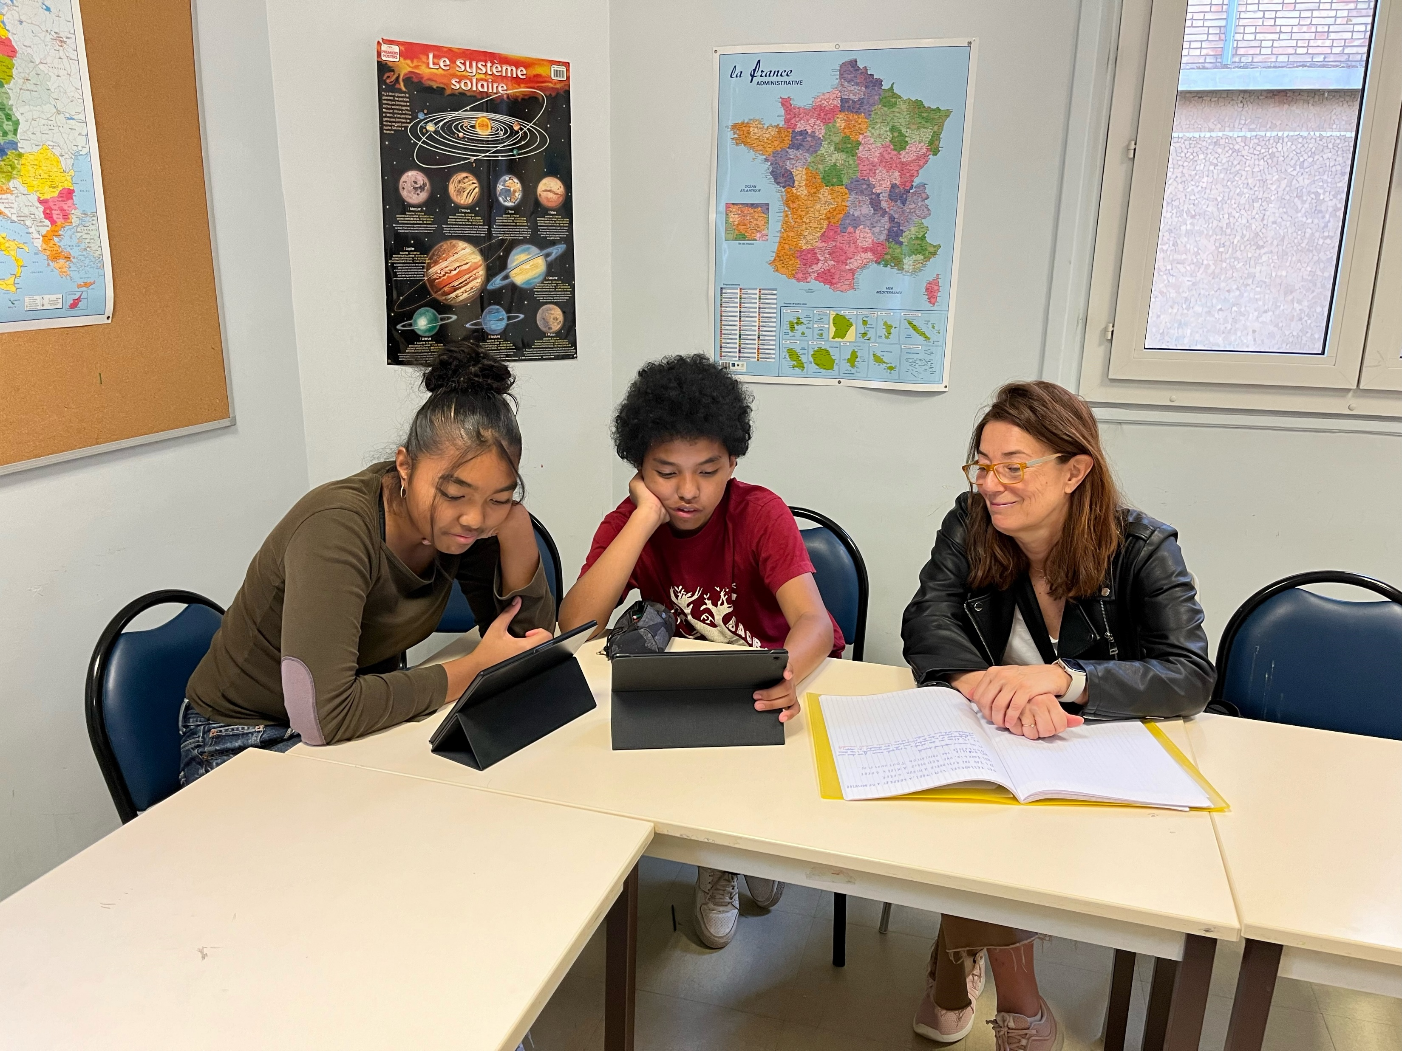
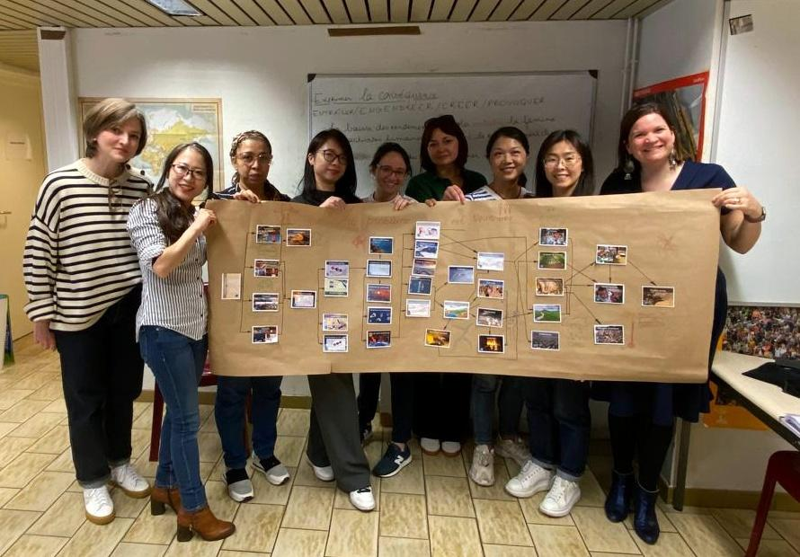
Assemblée Générale
du Jeudi 25 Avril 2024
Accueil aux Familles et Insertion

Slide 2
I – RAPPORT MORAL
RAPPORT D’ACTIVITE

Slide 3
1. Ressources humaines / Gouvernance

Slide 4
Conseil d'administration
N. Carle- G. Cipriani -O. Jeanteur -J. Laferriere-D. Muraille-
L. Poupard- S.Roger- G. Salessy -M.C. de Trentinian
Bureau
Président : D. Muraille
Vice-Présidente : S. Roger
Trésorier : O. Jeanteur
Secrétaire : G. Cipriani
Gestion
Finances : O. Jeanteur
Accueil , administration, comptabilité : S. Bazin-Romejko
Gestion du personnel : D. Muraille/ S. Roger
Accompagnement Scolaire
Pont de Sèvres : P.Boissières
Square de l'Avre :
S. Bazin-Romejko
Ateliers Adultes
C.Dauguet
Atelier d'éveil
P.Boissières
Notes:
4

Slide 5
Les salariées
3 personnes – 2,42 ETP en 2023
Cécile Dauguet : Formation Cognacq Jay et musée d’Art moderne
Sylvie Romejko: Formation « la ligue de l’enseignement » : Mécanisme de l’apprentissage et pédagogie du détour
Consolidation de la formation EXCEL via Alten
Novembre -Décembre : Tenue de plusieurs réunions afin de mettre en conformité les contrats de travail de nos salariées
suite à accord de Branche ELISFA validé en Février par les partenaires sociaux (mise en force : janvier 2024)
Les bénévoles/Adhérents
88 personnes dont 84 Bénévoles opérationnels : 4,1 ETP en 2023
6561 heures de bénévolat :
- Cours de Français adultes : 2 771 heures
Accompagnement secondaire PDS : 2 353 heures
Accompagnement scolaire Square : 888 heures
Administration - gestion : 549 heures
Formations secteur adultes :
18/19 septembre : Formation initiale (interne) : le jeu en classe de langue-Ludifier les contenus grammaticaux-Diversifier ses pratiques
26 octobre : les relais du champ social au Louvre
9 novembre : Formation au musée Cognac Jay dans le cadre du champ social
14 décembre : Formation au Musée d’art Moderne de la Ville de Paris
Formation Radya : Découverte des ASL- Gérer l’hétérogénéité d’un public
MOOC Cavilam de Vichy : Accompagner les primo-arrivants dans leur apprentissage de la langue
Formation Accompagnement scolaire
Ligue de l’enseignement : Mécanisme de l’apprentissage et pédagogie du détour

Slide 6
2- Les activités des secteurs

Slide 7
Evolution de l’activité

Slide 8
2.1 Ateliers adultes
Apprenants : 175 apprenants inscrits à fin Décembre (198 inscrits début mi-mars 2024)
Bénévoles : 26 bénévoles dont 1 en formation
Cours et ateliers : 09/2023- Mise en place d’une tarification, fonction des revenus familiaux
3 ateliers ASL et alphabétisation (A1-A2/A3- A4)
8 classes de FLE (3 oraux- 1 A1- 2A2- 2B1)
4 ateliers complémentaires: Ateliers d’écriture, de conversation, d’informatique et de préparation aux DELF
Formations secteur adultes :
18/19 septembre : Formation initiale (interne) : le jeu en classe de langue-Ludifier les contenus grammaticaux-Diversifier ses pratiques
26 octobre : les relais du champ social au Louvre
9 novembre : Formation au musée Cognac Jay dans le cadre du champ social
14 décembre : Formation au Musée d’art Moderne de la Ville de Paris
Formation Radya : Découverte des ASL- Gérer l’hétérogénéité d’un public
MOOC Cavilam de Vichy : Accompagner les primo-arrivants dans leur apprentissage de la langue
Résultats DELF : (taux de réussite: 91,3%)
Session Juin 2023 : A2 : 5 admis - 1 échec B1 :12 admis - 1 échec
Session octobre/ novembre : A2 : 3 admis B1 : 1 admis

Slide 9
Sorties :
6 février: Jeux de piste Butte aux cailles autour du Street Art et sortie pour l’Atelier ASL 1 à la Manufacture de Sèvres pour l’exposition « formes vivantes »
10 février : exposition Frida Khalo et la mode pour la classe de A2
6 mars : musée d’Art et d’Histoire la Ville de Meudon
7 avril : exposition CAPITALE(S)- 60 ans de Street Art- à l’Hôtel de Ville de Paris
20 juin : sortie de fin d’année : bateau-mouche, pique-nique et jeu de piste sur l’Ile de la Cité et l’Ile Saint Louis
20 octobre : Kiosque Othoniel, colonnes de Buren et jardin des Tuileries- Festival Art Basel
22 décembre : Musée d’ Art Moderne de la Ville de Paris

Slide 10
Réalisations 2023 :
- 6 mars :Animation d’ateliers « fresques du climat » pour les apprenants
- 13 et 14 Juin: Journées Egalité Femme- Homme avec la ligue de l’Enseignement
- 19 Décembre : Fête de fin d’année autour de jeux de langue et buffets internationaux
- 21 décembre : Nouvelle Séquence Egalité Femme/ homme avec La Ligue de l’Enseignement
(Présence Mme Defranoux, Maire- adjoint en charge des droits des femmes et de la parité)
Projets 2024 :
- 1/ Semaine des valeurs de la République (fin mai) :
Intervention de la Ligue de l’Enseignement sur la laïcité
Visite de la Mairie et du Sénat
- 2/ Formation des bénévoles à la nouvelle loi « Asile et Immigration »
- 3/ Plus de partenariats vers l’insertion notamment avec les programmes AGIR de l’Etat et Programme
LEVIER pour l’insertion des réfugiés vers le travail
-4/ Consolidation des relations avec Associations partenaires (Ozanam, Germae, Secours Populaire,
Secours Catholique) ainsi qu’avec le Centre Social du PDS ( participation aux Ateliers spécifiques)

Slide 15
Domiciliation des apprenants

Slide 16
2.2 Accompagnement scolaire

Slide 18
Accompagnement scolaire primaire
Pont de Sèvres
30 bénévoles,
43 enfants
- Formation Bénévoles: Mécanisme de l’apprentissage et pédagogie du détour (Ligue de l’Enseignement)
Réalisations 2023 :
Aide aux devoirs ( Carnet de liaison AFI- Parent- Ecole)
Ateliers pédagogiques :
« L’atelier des mots » : acquisition de vocabulaire (CE2-CM1-CM2)
« l’ile aux mathématiques » (CP/CE1)
« Les écrivains en herbe » (CE2/CM1) : construire collectivement une histoire cohérente en plusieurs étapes et élaboration d’un leporello présenté par la suite à l’ensemble des élèves.
« Le labo des histoires » (CM2) : Construire un texte cohérent à partir d’images photographiques (respect de la chronologie, des temps verbaux,….)

Slide 19
Relations avec l’Académie Jaroussky :
- 8 février: Présence au concert des jeunes apprentis de la promotion 2022 à la Seine Musicale
- 1er avril: Réunion de présentation – inscription promotion 2023 ( 3 postulants- 2 retenus)
- 15 septembre :Présence à la séance pléinière de la nouvelle promotion
- 7 octobre : Concert des Jeunes Apprentis Brahms le 7/10 à la Seine musicale :
5 bénévoles y ont participé
- 22 novembre : Réunion de suivi des enfants inscrits (9 dont 8 élèves du PDS)
Divers :
- Fêtes de fin d’année scolaire (29 juin et 1er juillet)
- Fêtes de fin d’année (16 et 21 Décembre)
- Anniversaires fêtés avec la participation des parents.

Slide 20
Squares de l’Avre
13 bénévoles
12 enfants
- Formation Bénévoles: Mécanisme de l’apprentissage et pédagogie du détour (Ligue de l’Enseignement)
Réalisations 2023 :
Atelier d’arts plastiques et de lecture le mercredi matin & atelier d’anglais le mardi
Mise en place d’un cahier de suivi pour les Primaires (AFI- Parents- Ecole)
29 mars : Sortie Théâtre de la Clarté : Pierre et le Loup
4 avril : Présentation de l’académie Jaroussky ( 1 dossier déposé, non retenu)
4 juin : Participation à la fête du square (stand tenu par 2 bénévoles)
22 et 26 juin : Fêtes de fin d’année scolaire
15 novembre: Mise en place d’un groupe WhatsApp avec les bénévoles
21 décembre : Fête de Noël

Slide 21
Accompagnement scolaire secondaire :
Pont de Sèvres
12 Bénévoles
55 collégiens et lycéens
Réalisations 2023
Aide aux devoirs
Résultats juin 2023:
100% de réussite Brevet (9/9 dont 2 mention TB)
100% de réussite BAC (3/3 dont une mention AB)
Ateliers pédagogiques :
Préparation aux oraux du Brevet et du Baccalauréat
Je réussis mon orientation » :
- Recherche de stages pour les 3ème (stage d’observation): recherche d’entreprises + démarchage (appels téléphoniques ou/et RV physiques).
- Rédaction de lettres de motivation et de CV + aide aux rapports de stage.
- Orientation scolaire et Parcoursup (aide sur Internet pour l’inscription, l’élaboration du dossier et la recherche des écoles).
- Demande de bourses étudiantes (élaboration du dossier sur internet).

Slide 22
Divers :
Remise lors de l’inscription d’une note destinée aux jeunes et aux parents, rédigée par 2 bénévoles « travailler efficacement » développant 3 points essentiels (Comment apprendre- Comment gérer son temps pour apprendre-Comment bien utiliser l’AFI)
26 Avril : Après-midi CEBIJE
22 juin : Fête de fin d’année
22 décembre 2023 : Fête de fin d’année

Slide 23
Squares de l’Avre
10 Bénévoles
15 collégiens
Réalisations 2023
Aide aux devoirs
Résultats juin 2023: 100% de réussite Brevet (2/2 avec 2 mention TB)
Divers
Aide à la rédaction de stages
Poursuite du partenariat avec BBC pour partage abonnement Interner
15 mars : Après-midi CEBIJE
Achat de tablettes numériques (financement partiel de la CAF)
Septembre :
Remise lors de l’inscription d’une note aux jeunes et aux parents rédigée par 2 bénévoles
« Travailler efficacement » développant 3 points essentiels (Comment apprendre-Comment
gérer son temps pour apprendre-Comment bien utiliser l’AFI)
Mise en place de 2 ateliers de langues de 30’ ( anglais le mardi soir et espagnol le
jeudi soir
22 décembre : Fête de fin d’année

Slide 24
Projet 2024 :
Consolider la formation des bénévoles du secteur et des 2 salariées en partenariat avec la Ligue de l’Enseignement
Primaires PDS.
Maintien des ateliers et des partenariats mis en place:
- Académie Jaroussky: 23 mars 2024 : réunion de présentation (promotion 09/2024
- Insula Orchestra: 25 avril : concert « Beethoven Wars»
- Parrains par mille
Primaire Squares de l’Avre
23 janvier: Galette des rois avec une représentation vidéo d’une histoire écrite et illustrée par les 6 enfants de l’atelier d’arts plastiques du mercredi matin
Renouer les relations avec Mme Massy , nouvelle directrice de Ferdinand Buisson (effectif le 9 janvier dernier)
Poursuite du partenariat avec l’Académie Jaroussky : 21 mars, réunion de présentation (3 enfants intéressés),
Maintien des sorties culturelles (Théâtre de la Clarté : le 3 avril , spectacle « Camille ou la ronde des peurs »
Initier un partenariat constructif avec l’Antenne municipale des Squares

Slide 25
Secondaire PDS
Poursuite des ateliers existants pour les collégiens et lycéens
Achat de tablettes et calculatrices
Poursuite des activités et des partenariats (11 avril 2024 : sortie CEBIJE)
Secondaire Squares de l’Avre
Consolidation des ateliers existants, acquisition de nouveaux supports numériques
Initier un partenariat constructif avec l’Antenne municipale des Squares
Renforcement des liens avec nos partenaires ( Sortie au CEBIJE le mercredi 24 Avril 2024)

Slide 26
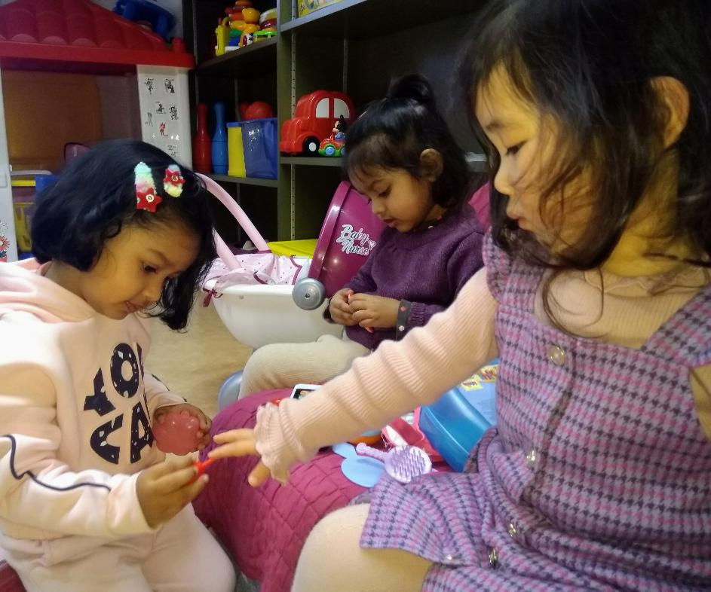
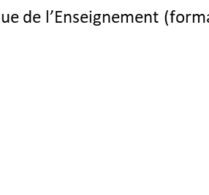
2.3 Atelier d’éveil
Atelier pour les enfants (de 3 mois à 3 ans) de parents participant aux ateliers de français
1 bénévole
9 enfants accueillis en 2023
Espace plus approprié
Notes:
26

Slide 27
3. Relations extérieures et communication

Slide 28
REALISATIONS 2023
Janvier :
Renouvellement des partenariats existants (Académie Jaroussky, Insula Orchestra, Alten Solidaire, CEBIJE, Parrain par mille)
Présence à la galette des rois organisée par l’association FORUM AQUITAINE et rencontre dans leurs locaux, de l’équipe de
l’antenne boulonnaise de l’association SOLIDARITES NOUVELLES LOGEMENT.
Février :
Accueil pendant 1 journée d’une journaliste étudiante souhaitant réaliser un reportage audio sur le thème de l’insertion par la langue.
Présence à la mise à l’honneur du programme « jeunes apprentis » de l’Académie Jaroussky organisée par la Ville dans ses
salons d’honneur.
Mars : Mise en force d’un partenariat avec l’agence boulonnaise d’02 services (parrainage d’apprenants à la recherche d’un emploi stable dans les métiers de l’aide à la personne).
Mai : Rencontre de l’association « La courte échelle » à Sèvres (synergies possibles et formation de leurs bénévoles)
Juin : Référencement de l’AFI sur la plate-forme SOLIGUIDE (plate-forme nationale rassemblant les structures associatives dont le projet associatif porte en particulier sur la solidarité)
Rencontre de la nouvelle responsable des projets et du Mécénat de compétences chez ALTEN SOLIDAIRE
Décembre : Présence de Mme DEFRANOUX, Maire-adjoint en charge des droits des femmes et de la parité lors d’une des séquences organisées pour nos apprenants adultes autour du thème « Egalité- Femme-Homme »
Actualisation régulière de la page AFI sur ASSOLIB ainsi que notre page Facebook (Adultes uniquement)
Présence sur les plateformes : jeveuxaider.gouv.fr/ Tous Bénévoles.org / Bénévolt
Consolidation des relations avec les associations boulonnaises œuvrant autour de thèmes proches du nôtre (OZANAM, GERMAE, Solidarités Nouvelles Logement, Maison des Familles, Secours Populaire, BBC, Forum Aquitaine,….)
Participation aux ateliers thématiques organisés par le Centre Social
Rencontres régulières avec P. LOUAP
Accueil durant l’année de 4 étudiants dans le cadre de leur parcours citoyen
Participation aux évènements organisés par la Ville (Forum des associations, CLSPD, Fêtes du PDS et des Squares)

Slide 29
Projets 2024
Recherche d’autres partenariats avec des structures ayant la même finalité que notre projet associatif mais pouvant nous être complémentaires, (Programme AGIR & LEVIER)
Développement des relations avec France Travail et les services de la Préfecture
Développement des relations avec l’antenne municipale des Squares de l’Avre
Refonte et modernisation du site Internet (nouvel Hébergeur- version bilingue FR- ANGL- nouvelle charte graphique)

Slide 30
II – RAPPORT FINANCIER

Slide 31
AFI - RESULTAT 2023
en euros | 2022 | 2023 | évol | commentaires
RESSOURCES GENERALES | 137 067 | 150 078 | 13 011
- Mairie | 70 250 | 69 755 | -495 | dt 1755 repris de Café des Parents
- CAF | 45 706 | 49 585 | +3 879 | dt 2753 sur le CLAS
- autres subventions publiques | 2 000 | 2 000 | 0
- participation bénéficiaires | 15 050 | 20 485 | +5 435
- Subvention équipement | 667 | 2 667 | +2 000 | subvention Vinci 8000€ matériel informatique
- autres : dons, AG, intérêts… | 3 394 | 5 586 | +2 192 | intérêts
CHARGES GENERALES | 125 240 | 140 773 | +15 533
- rémunérations | 79 179 | 85 538 | +6 359 | mise à niveau salaires (+8% après +10,4%)
- charges sociales | 27 981 | 31 341 | +3 360
- provisions / personnel | -805 | 3 459 | +4 264
- autres frais | 18 885 | 20 435 | +1 550 | dt +1959 amortissements
RESULTAT | +11 827 | +9 305 | -2 522
Bénévolat en euros | 330 429 | 320 833 | -9 596 | 6561h (2023) contre 7106h (2022)
Avantages en nature en euros | 34 403 | 99 786 | 65 383 | Détail 2023, 78.134€ Mairie / 21 652 Alten

Slide 32
AFI Bilan au 31 décembre 2023
ACTIF | 31.12.2023 | 31.12.2022 |  | PASSIF | 31.12.2023 | 31.12.2022
 | Net | Net
Immobilisations | 5 288 | 8 956 |  | Fonds associatif | 240 321 | 228 494
Parts BRED | 110 793 | 52 566 |  | Résultat de l’exercice | 9 305 | 11 827
 |  |  |  | Subventions d'équipement nettes | 4 666 | 7 333
TOTAL ACTIF IMMOBILISE | 116 081 | 61 522 |  | TOTAL FONDS PROPRES | 254 292 | 247 654
Subventions à recevoir | 1 400 | 5 575 |  | TOTAL PROVISIONS | 24 402 | 23 335
Livret A | 85 317 | 82 899 |  | Fournisseurs | 3 612 | 3 322
Comptes courants + caisse + chq | 38 074 | 140 861 |  | Dettes fiscales et sociales | 18 566 | 17 540
Comptes à terme | 60 000 | 0 |  | Autres dettes | 0 | 0
Charges constatées d’avance |  | 994 |  | Produits constatés d’avance | 0 | 0
TOTAL ACTIF CIRCULANT | 184 791 | 230 329 |  | TOTAL DETTES | 22 178 | 20 862
TOTAL GENERAL | 300 872 | 291 851 |  | TOTAL GENERAL | 300 872 | 291 851

Slide 33
III – RAPPORTS DU COMMISSAIRE AUX COMPTES

Slide 34
IV – APPROBATION DES COMPTES 2023 ET AFFECTATION DU RESULTAT 2023

Slide 35
V – APPROBATION DU MONTANT DES COTISATIONS (Adhérents) ET DU BUDGET 2024

Slide 36
AFI - BUDGET 2024 (en équilibre)

Slide 37
VI – RENOUVELLEMENT MANDAT ADMINISTRATEUR

Slide 38
VIII – QUESTIONS DIVERSES

